Slide 1

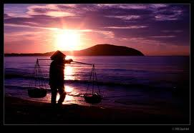

Mẹ đi quang gánh trên vai
Mẹ về quảy cả tương lai con về.
Dẫu con đi khắp muôn phương
Không gì sánh được tình thương mẹ hiền.

Slide 2
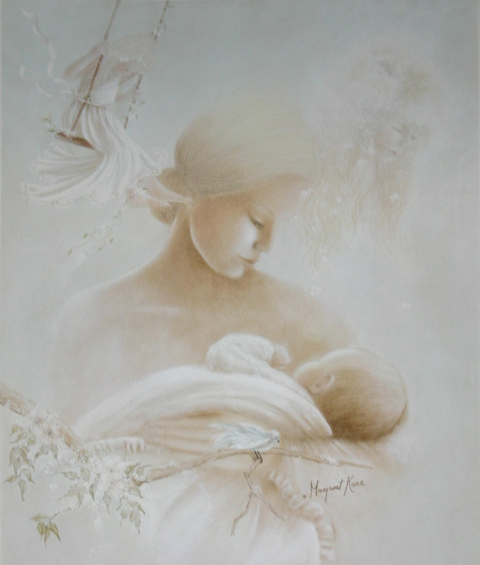

Văn bản
Trích “Những tấm lòng cao cả”
Et – môn – đô Đơ A - mi - xi

Slide 3
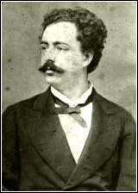
I. ĐỌC - HIỂU CHÚ THÍCH
1. Tác giả
- Emondo Dơ Amixi sinh năm 1846 mất năm 1908.
- Quê: Xứ Liguria vùng biển tây bắc nước Ý.
Là nhà hoạt động xã hội, nhà văn lỗi lạc, giàu lòng nhân ái.
- Ông có một sự nghiệp văn học đồ sộ gồm nhiều thể loại.
Emondo Dơ Amix

Slide 4

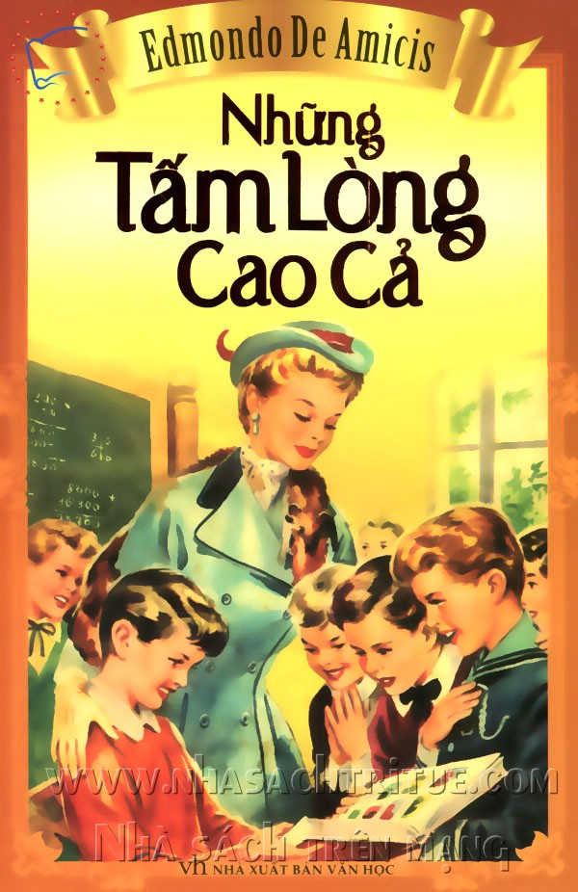

Slide 5
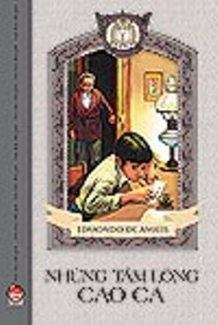
2. Tác phẩm:
a. Xuất xứ:
Văn bản “ Mẹ tôi” trích trong tập truyện “Những tấm lòng cao cả”
b.Thể loại:
Thư từ - Biểu cảm
c. Bố cục:
2 phần
Phần 1: Từ đầu đến “xúc động vô cùng” Hoàn cảnh người bố viết thư cho En-ri-co.
Phần 2: Đoạn còn lại
Tình cảm, thái độ của người cha khi con mắc lỗi và gợi lại trong cậu tình mẫu tử thiêng liêng.

Slide 6
II. ĐỌC - HIỂU VĂN BẢN
1. Hoàn cảnh người bố viết thư cho En-ri-cô:
Nguyên nhân: vì thấy con vô lễ với mẹ
Mục đích:
+ Để giúp con suy nghĩ kĩ, nhận ra và sửa lỗi lầm
  + Bày tỏ thái độ, tình cảm của mình trước hành vi của con.
  + Gợi lại trong con tình mẫu tử thiêng liêng.
  + Kín đáo, tế nhị
- Tác dụng của lá thư: “Làm cậu bé xúc động vô cùng”.
→ Cách giáo dục tinh tế, hiệu quả.
2. Nội dung bức thư:

Slide 7
Đọc đoạn văn sau và nêu nhận xét của em về tâm trạng và thái độ của người bố.
“…En-ri-co của bố ạ!... Bố rất yêu con….con là niềm hi vọng tha thiết nhất đời bố…sự hỗn láo của con như một nhát dao đâm vào tim Bố vậy… bố đau đớn vì con hư! tủi nhục vì bố mẹ có đứa con thiếu giáo dục…Việc như thế con không bao giờ được tái phạm nữa…con phải xin lỗi mẹ…xin mẹ hôn con…xóa đi dấu vết của sự vong ơn bội nghĩa, thà bố không có con còn hơn con bội bạc với mẹ…. Con đừng hôn bố…Trước mặt cô giáo con đã thiếu lễ độ với mẹ…”

Slide 8
2. Nội dung bức thư:
a. Thái độ, tình cảm và lời nhắn nhủ của bố dành cho con:
- Tâm trạng: buồn khổ, tức giận, đau đớn tột cùng
- Cảnh cáo, nghiêm khắc
- Lời khuyên nhủ chân thành, sâu sắc
- Yêu thương con.
- Sự hỗn láo của con như một nhát dao đâm vào tim bố vậy! - Bố không thể nén được cơn tức giận. - Con mà lại xúc phạm đến mẹ con ư? - Thật nhục nhã và xấu hổ. - Thà rằng bố không có con còn hơn là thấy con bội bạc với mẹ. - Con phải xin lỗi mẹ. - Con hãy cầu xin mẹ hôn con. - Con hãy nhớ rằng tình yêu thương, kính trọng cha mẹ là tình cảm thiêng liêng hơn cả...

Slide 9
2. Nội dung bức thư:
a. Thái độ, tình cảm và lời nhắn nhủ của bố dành cho con:
* Sử dụng câu cầu khiến làm cho lời văn rõ ràng, dứt khoát.
→ Một người cha mẫu mực, sâu sắc, thấu hiểu đạo lý.
b. Hình ảnh người mẹ qua lời gợi nhắc của bố:

Slide 10
Đọc đoạn văn và chú ý những cụm từ được gạch chân, qua đó em hãy cảm nhận về hình ảnh người mẹ En-ri-co?
“…Bố nhớ, cách đây mấy năm, mẹ đã phải thức suốt đêm, cúi mình trên chiếc nôi, trông chừng hơi thở hổn hển của con, quằn quại vì nỗi lo sợ, khóc nức nở khi nghĩ rằng có thể mất con!...Người mẹ sẵn sàng bỏ hết một năm hạnh phúc để tránh cho con một giờ đau đớn, người mẹ có thể đi ăn xin để nuôi con, có thể hi sinh tính mạng để cứu sống con…”

Slide 11
Đoạn văn dưới đây cho em cảm nhận như thế nào về vai trò của người mẹ trong suốt cuộc đời của Enrico?
“…Hãy nghĩ kỹ điều này, Enrico ạ: Trong đời, con có thể trải qua những ngày buồn thảm nhưng ngày buồn thảm nhất tất sẽ là ngày mà con mất mẹ.
Khi đã khôn lớn, trưởng thành, khi các cuộc đấu tranh đã tôi luyện con thành dũng cảm có thể có lúc con sẽ mong ước thiết tha được nghe lại tiếng nói của mẹ, được mẹ dang tay ra đón vào lòng. Dù có lớn khôn, khỏe mạnh thế nào đi chăng nữa, con sẽ vẫn thấy mình là một đứa trẻ tội nghiệp, yếu đuối và không được chở che. Con sẽ cay đắng nhớ lại những lúc làm cho mẹ đau lòng… Con không thể sống thanh thản, nếu đã làm cho mẹ buồn phiền. Dù có hối hận, có cầu xin linh hồn mẹ tha thứ tất cả cũng chỉ vô ích mà thôi. Lương tâm con sẽ không một phút nào yên tĩnh. Hình ảnh dịu dàng và hiền hậu của mẹ sẽ làm tâm hồn con như bị khổ hình…”

Slide 12
b. Hình ảnh người mẹ qua lời gợi nhắc của bố:
- mẹ đã phải thức suốt đêm, cúi mình trên chiếc nôi, trông chừng hơi thở hổn hển của con, quằn quại vì nỗi lo sợ,...
- sẵn sàng bỏ hết một năm hạnh phúc để tránh cho con một giờ đau đớn
- có thể đi ăn xin để nuôi con, có thể hi sinh tính mạng để cứu sống con…
- trong đời, con có thể trải qua những ngày buồn thảm nhưng ngày buồn thảm nhất tất sẽ là ngày mà con mất mẹ.
→ Mẹ yêu thương con sâu sắc, giàu đức hi sinh, hết lòng tận tụy vì con, là điểm tựa vững chắc che chở cho con.

Slide 13
Tại sao nội dung văn bản là bức thư người bố gửi cho con nhưng nhan đề lại lấy tên là Mẹ tôi ?
Tác giả lấy nhan đề “ Mẹ tôi” vì:
- Hình ảnh người mẹ được kể qua lời của người bố cũng là
nhân vật trung tâm mà người bố muốn nói tới.
- Mục đích của bức thư là muốn giáo dục con cần có tình
cảm kính yêu, thái độ biết ơn đối với người mẹ.

Slide 14
Theo em, ý nào dưới đây đúng cho câu hỏi: Tại sao người bố không trực tiếp bày tỏ suy nghĩ, thái độ của mình với con mà lại viết thư? Cách bày tỏ ấy có tác dụng gì đối với cậu bé?
Vì bố ở xa không về tâm sự trực tiếp được.
Nhằm cảnh cáo con về hành động thiếu lễ độ với mẹ trước cô giáo.
C. Vừa bày tỏ được thái độ nghiêm khắc, tình phụ tử sâu sắc vừa thể hiện cách giáo dục con tinh tế kín đáo của bố mà không làm tổn thương đến lòng tự trọng của cậu bé (Enrico cảm động mà sửa lỗi).

Slide 15
Theo em, điều gì khiến En-ri-cô xúc động khi đọc thư bố?
a
a/ Vì bố gợi lại kỉ niệm giữa mẹ và En-ri-cô.
b/ Vì En-ri-cô sợ bố.
c/ Vì thái độ kiên quyết và nghiêm khắc của bố.
d/ Vì những lời nói rất chân tình và sâu sắc của bố.
e/ Vì En-ri-cô thấy xấu hổ.
c
d

Slide 16
III. Tổng kết
1. Nghệ thuật
- Hình thức diễn đạt độc đáo, giàu tính biểu cảm.
- Sử dụng từ ngữ linh hoạt, giàu sức gợi…
- Giọng văn tha thiết nhưng nghiêm nghị giúp bộc lộ thái độ yêu - ghét rõ ràng của bố.
2. Nội dung
- “Mẹ tôi” là bài ca tuyệt đẹp, ca ngợi vẻ đẹp cao cả giàu đức hi sinh của người mẹ, vẻ đẹp mẫu mực của người cha và cho ta bài học sâu sắc về đạo làm con.

Slide 17
III. Tổng kết
Ghi nhớ: (SGK - Tr.12)

Slide 18
IV. Luyện tập
Sau khi tìm hiểu văn bản, em cảm nhận gì về giá trị của gia đình đối với cuộc sống của mỗi người chúng ta. Viết một đoạn văn trình bày cảm nhận của em.

Slide 19
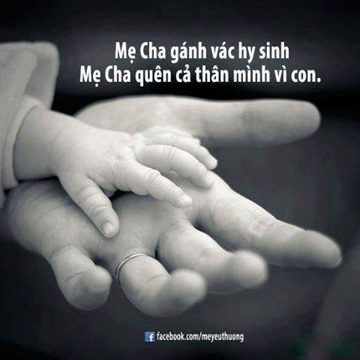
Cha mẹ luôn yêu thương, hết lòng vì con ↔ các con hiếu thảo, nên người. Đó là hạnh phúc của mọi gia đình).

Slide 20



Hướng dẫn về nhà
Bài cũ
Bài mới
Chuẩn bị bài: Từ ghép
- HS đọc ví dụ và trả lời câu hỏi mục I, II SGK/13, 14
- HS đọc kĩ ghi nhớ SGK/ 14
Làm bài tập 1.
Sưu tầm các câu ca dao, tục ngữ nói về mẹ.

Slide 21

Xin chào và hẹn gặp lại các em

